Slide 1

Elin Alm, Filip Sunnemar, Christian Ågren, Alexander Bryngelsson, Mattin Atai Najafi

Slide 2
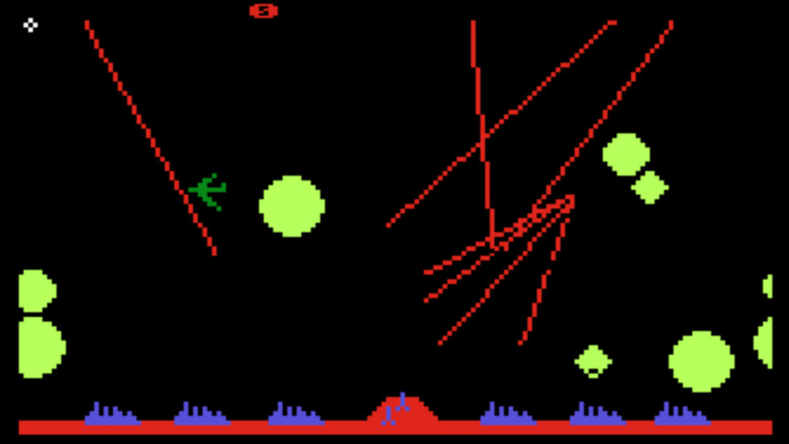
Spelidé
Notes:
Vår allra första idé var att göra en version av Misil command som släpptes 1980. Som mer handlade om att spelaren skulle försvara sin bas mot inkommande missiler. Utöver den spelidén fick vi också en tanke om att göra en version av Pong. Det skulle vara en boll som släpptes av en spelare ovanifrån och en annan spelare som skulle ta emot bollarna nedifrån och på så sätt samla poäng. Det skulle komma in fiender och föremål som skulle förstöra möjligheten att fånga bollen.
Dock kom vi sedan tillbaka till kanonerna och missilerna. Den sista idén som lades fram var den vi körde på och det blev ColorSplat. → till nästa slide

Slide 3
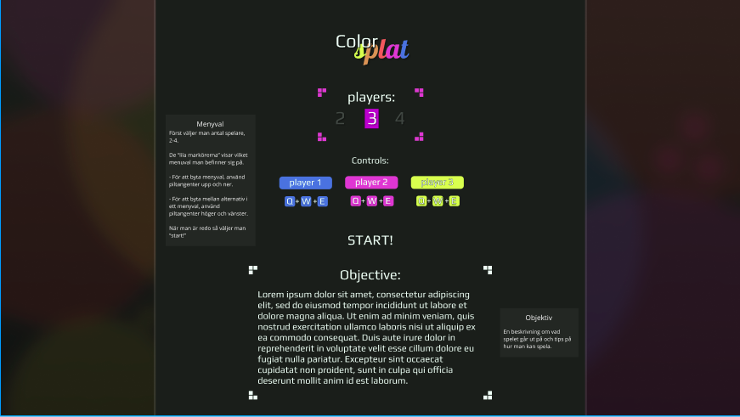
Spelidé och mockups
Notes:
Det här är de första mockupsen vi gjorde till vårt spel.
ColorSplat är ett spel som är någorlunda inspirerat av Splatoon. Målet med spelet är att skjuta färgkulor på ett rörligt mål och den som färgat mest av målet när tiden är slut har vunnit spelet. Detta, tillsammans med övrig “bra-att-veta” information, presenteras för spelarna i startmenyn.
Hur många spelare som ska spela väljs i startmenyn innan spelets start. Man kan välja 2, 3 eller 4 antal spelare. Spelarnas kontroller och färger är fördefinierade och beroende på val av antal så presenteras dessa i spelmenyn.

Slide 4
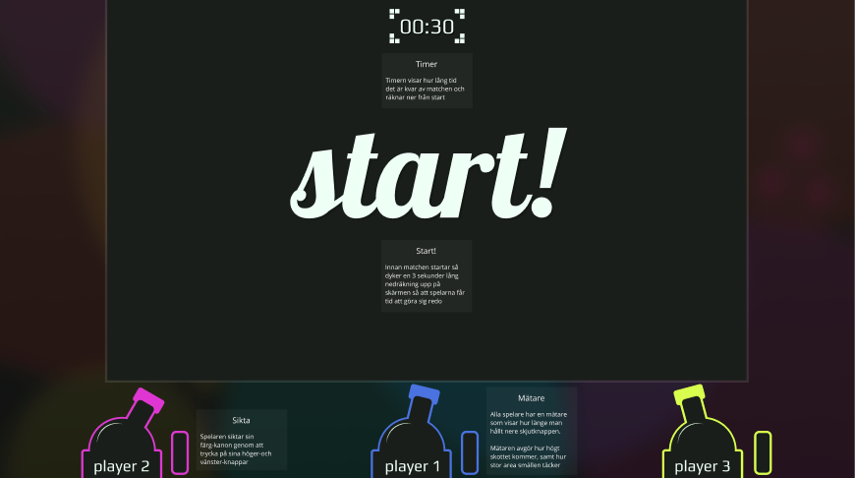
Notes:
Spelet är tidsbaserat och hur lång tid som spelet pågår väljer spelarna i startmenyn innan de startar spelet. 30, 45 eller 60 sek. Detta fanns inte med på mockupen men det var något vi lade till under utvecklingen.

Slide 5
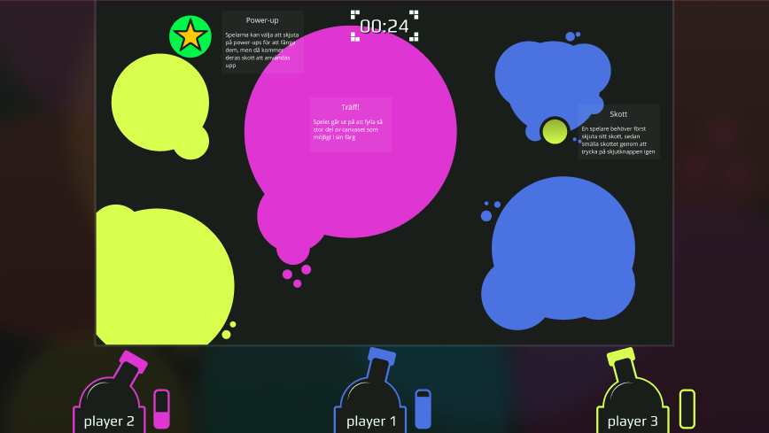
Notes:
Väl i spelet så blir spelarna tilldelade varsin färgkanon. Kanonerna är statiska och spelarna kan bara sikta mynningen till höger och vänster, samt avfyra sin kanon.
Skotten som spelarna avfyrar är påverkade av gravitation och för att kunna färga toppen av det rörliga målet så måste spelarna “ladda” sin kanon genom att hålla ner skjutknappen. Hur mycket en spelare laddat sin kanon visas bredvid i en “charge-bar”. Denna charge-bar var även något vi valde att lägga till i kanonen istället. Det kommer ni att se när vi sen spelar spelet för er.
Efter att skottet är avfyrat så måste spelaren explodera skottet genom att trycka på sin skjutknapp igen, innan spelaren kan avfyra ett nytt skott.
Projektilerna har kollision, vilket innebär att andra spelare kan använda sina projektiler för att rikta din i en annan bana.
Power-ups: Under spelets gång så dyker power-ups upp runt och i spelytan. Dessa power-ups har sina egna rörelser, utan att påverkas utav någon gravitation.
Spelarna kan aktivera en power-up genom att skjuta sitt skott på den. Om en spelare träffar en power-up så kommer deras skott att användas utan att färga spelytan. Den Powerup som spelaren har skjutit på påverkar sedan spelarens nästa skott. Det finns en powerup som gör att nästa skott som spelaren skjuter iväg får ett dubbelt så stort Splash på spelplanen. En annan powerup gör att spelarens tre nästa skott får en snabbare laddningstid på skotten.

Slide 6
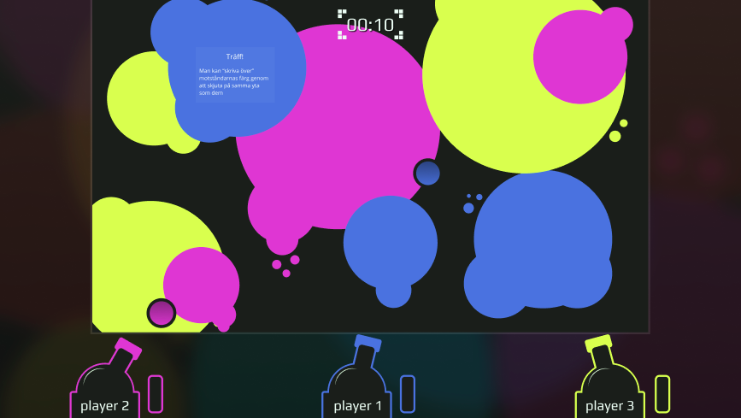

Slide 7
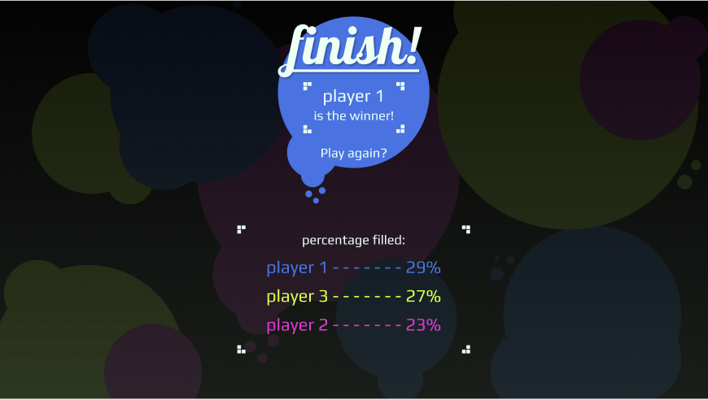
Notes:
Spelet är över när timern når 0. När detta inträffar så räknas antal pixlar i en specifik spelares färg på träffytan. Spelaren med flest pixlar, eller högst procentuell andel färg, vinner. Detta innebär att spelarna kan spela mot varandra och färga över motståndarnas färgområden för att vinna. Den vinnande spelaren presenteras i en slutgiltig scoreboard, tillsammans med hur stor andel av träffytan som varje spelare färgade. Här kan spelarna välja om de vill spela igen.

Slide 8
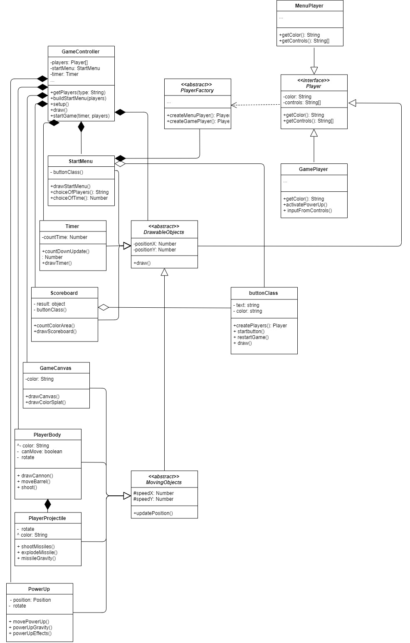
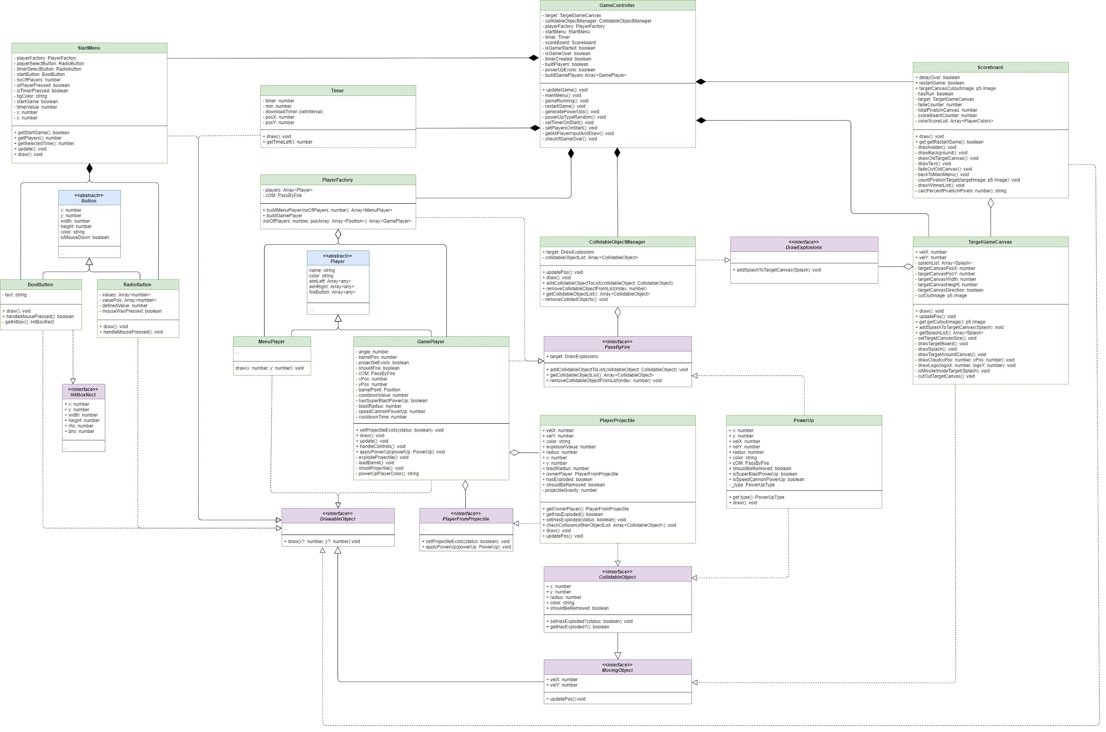
UML Diagram
Före
Efter
Notes:
Klassdiagrammet satt vi i några dagar vi hade lite problem med det, då detta var det första vi gjorde. Det var lite problematiskt eftersom det var svårt innan man byggt spelet att göra ett “komplett” diagram. Sen tycker vi väl inte att draw.io är den bästa plattformen för att bygga ett sånt här diagram, speciellt om man är flera då det är lite fördröjningar och man kan gå över varandras klasser osv.
Nu i slutet fick vi ändra lite i klassdiagrammet så det skulle matcha koden som vi skrivit. Det blir naturligt ändringar i koden och allting blir inte som man tänkt sig kodmässigt, man får ta andra steg runt.
Positiva med klassdiagrammet var att det var en stor anledning till vår kodstruktur. Det hjälpte till att få till en tidig struktur i koden och få allting klart från början med olika klasser osv.

Slide 9
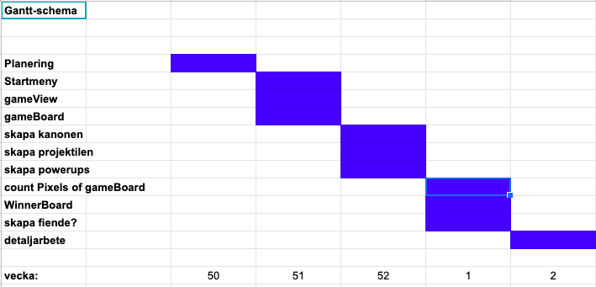
GANTT Schema
Notes:
Gantt-schemat var ett bra schema till en början men har helt ärligt inte följts till punkt och pricka. Det var dock ett tydligt och överskådligt sätt att till en början se i vilken följd det var bäst att koda och lägga till saker i spelet.

Slide 10

Target Canvas - Lager 1

Slide 11
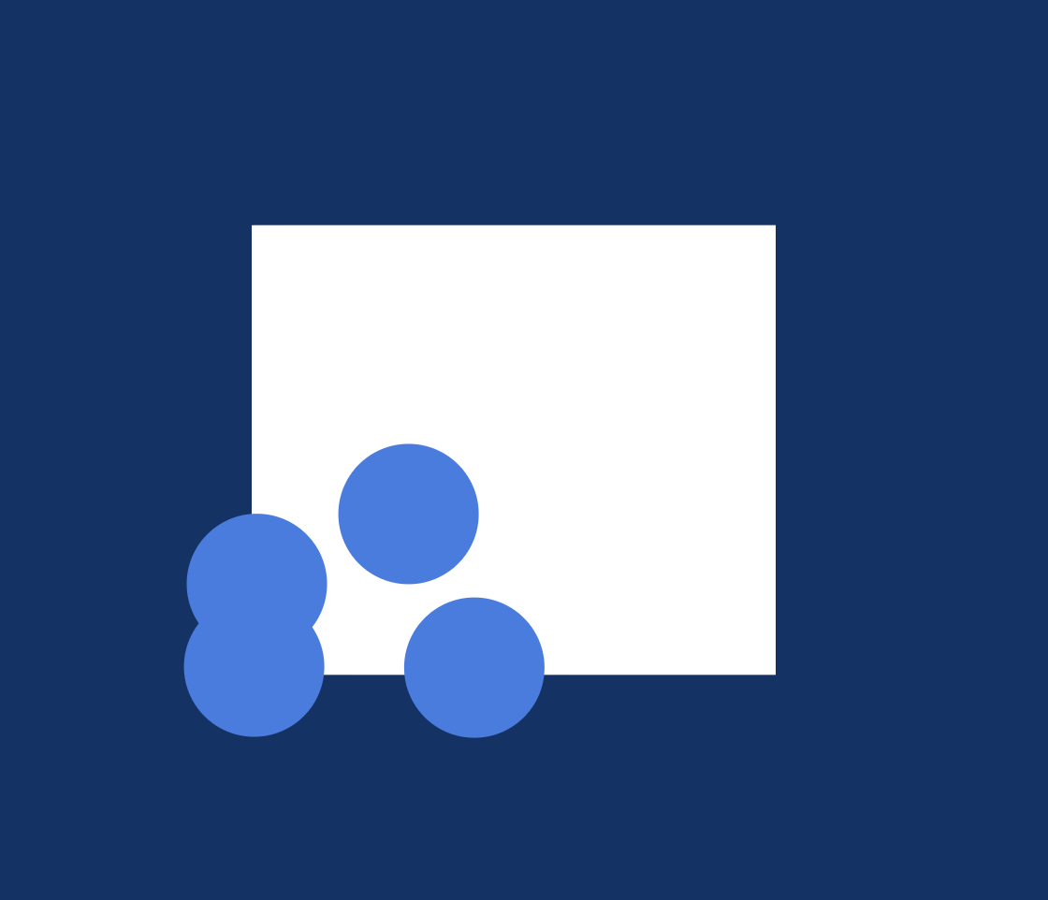
Lägg till cirklar - Lager 2

Slide 12
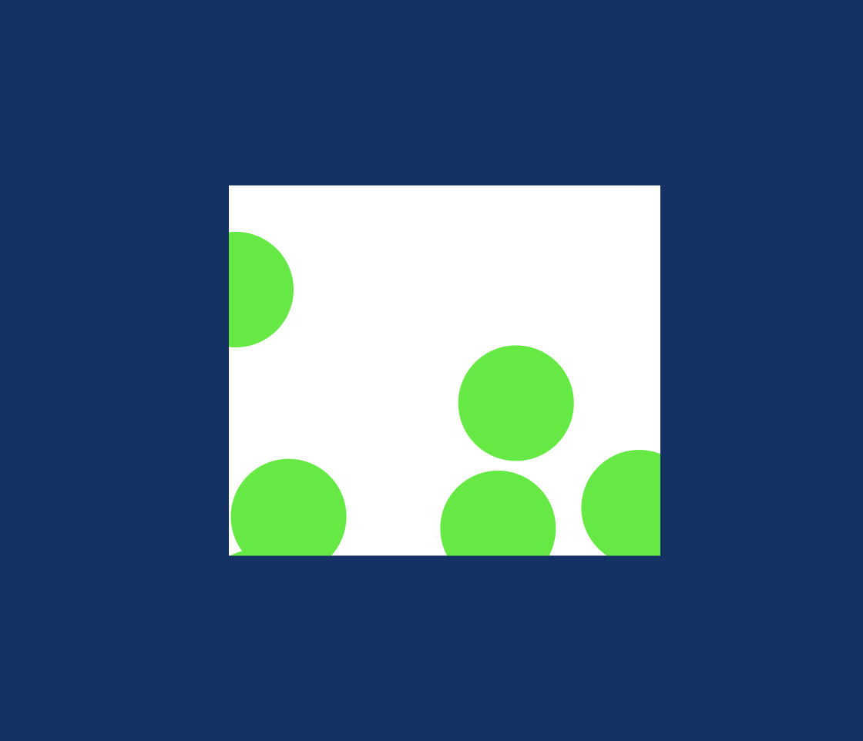
Blå ram runt canvas som döljer överflöd - Lager 3

Slide 13
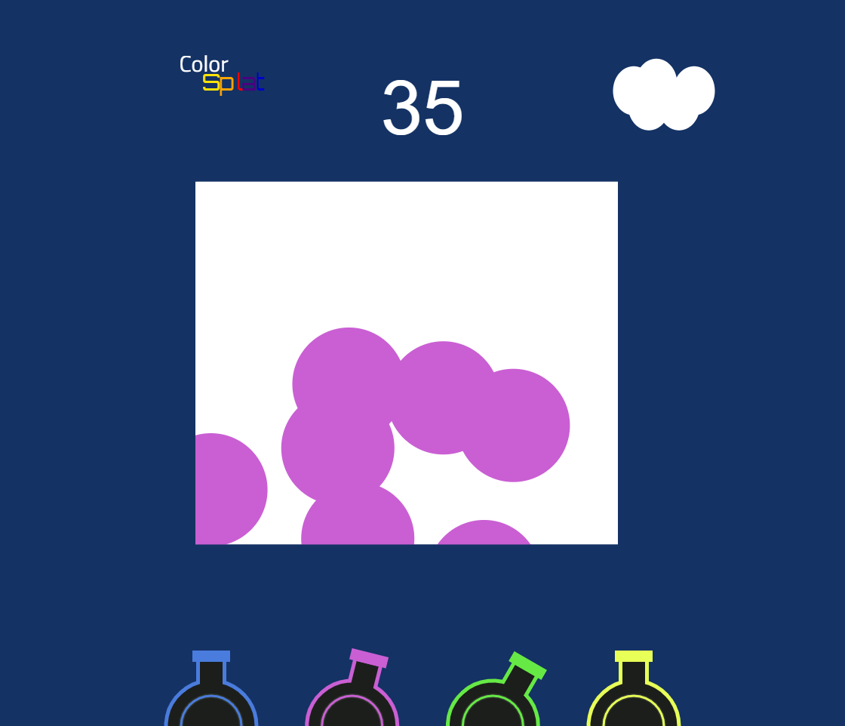
Logo, timer, moln, kanoner

Slide 14
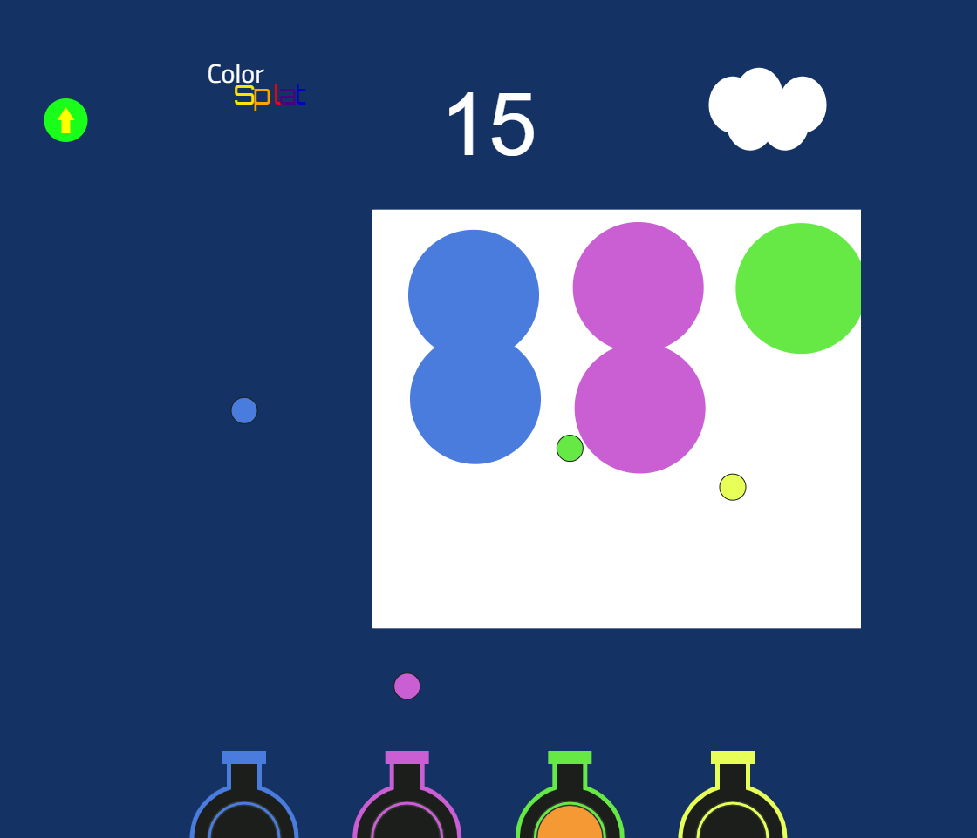
PowerUp och kanonkulor - sista lagret

Slide 15
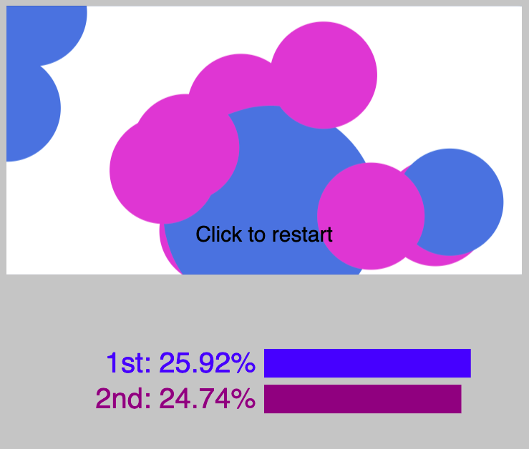
Scoreboard

Slide 16
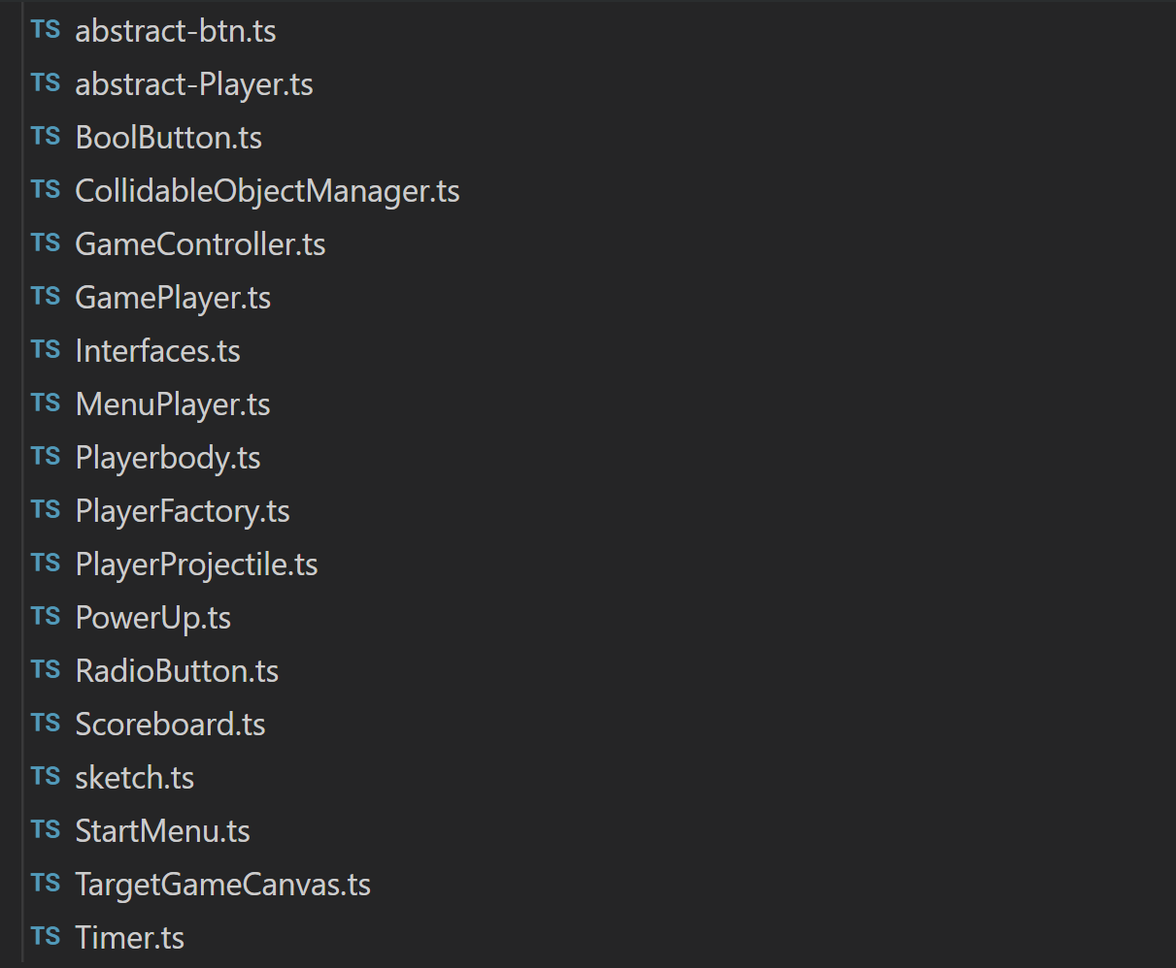
Kodstruktur
Notes:
Strukturen för vår kod ser ut såhär där grunden av koden ligger i sketch.ts, där vi kallar på vår spelkontroller som styr spelet och allting uppdateras genom den.

Slide 17
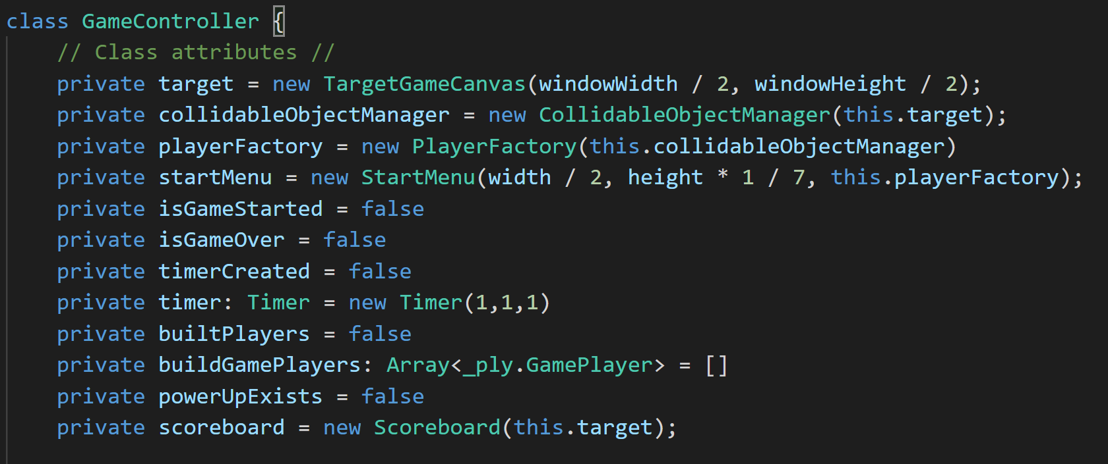
GameController.ts
Notes:
I gamecontroller så skapar vi alla de olika klasserna functioner som styrs via update-funktionen. Där det baserat på ifsatser går till olika steg av spelet och gör olika saker. Men detta är hjärtat av spelet med andra ord där vi styr allt genom.

Slide 18
Reflektion
5 saker vi är nöjda med:
Att vi har gjort ett fungerande spel som är likt det vi såg framför oss från början
Vi hade en bra kodbas som vi lätt kunnat bygga på
Spelet har fungerat från första början
Github och Fork har fungerat väldigt bra
Att ha möten på teams samtidigt som vi använt Liveshare har även det fungerat bra
Notes:
Spelet som planerade från dag 1 har vi följt och nu fått ett fungerande spel även om vi stött på svårigheter.
Kodstrukturen som vi byggde upp tidigt i planeringsskedet för att underlätta arbetet är vi nöjda med, kodstrukturen underlättade det för oss då det var enkelt att bygga vidare på med kod.
Github och fork som vi haft problem med förut har fungerat bra, samma gäller fork. Vi har jobbat bra med branches där alla haft varsitt issue man jobbat med. Har vi haft merge conflicts så har det varit enkelt att lösa, och kodstrukturen som vi hade tidigt i projektet gjorde att vi ofta jobbade i olika filer.
Samarbetet mellan oss har fungerat väldigt bra, med teams och liveshare som hjälpmedel. Vi har vetat våra uppgifter tack vare github, och på så sätt jobbat bra tillsammans. Vi har ofta haft gruppsamtal och sedan kodat tillsammans i liveshare.

Slide 19
Reflektion
5 saker vi är missnöjda med:
Draw.io, har varit ett svårt sätt att göra UML-Diagram, borde finnas en annan plattform (gratis, hehe) som är mycket enklare med mindre lagg.
Gantt schemat har vi i princip inte använt oss av. Det gjorde vi första dagen sen har arbetet flutit på bra utan något behov av att kolla på schemat.
Tangentborden på våra laptops klarar av max 4-6 nedtryckningar på samma gång vilket gör att vi inte kan få 4 spelare att spela på samma dator.
Saker som vi inte hunnit med, ex. 3, 2, 1, start, Power Up text och div. spelelement.
Bättre spelbeskrivning i spelet så att spelarna ska veta vad de ska göra.
Notes:
Som vi sagt tidigare med draw io så var det svårt att bygga uml diagram genom hemsidan. Borde finnas en bättre plattform för det, där allting går mycket smidigare till.
Gällande gantschemat så tycker vi inte det har varit till någon användning då vi har haft bra samarbete hela projektet igenom, därför behövdes inte den så mycket. Det föll rätt naturligt för att gå igenom steg för steg i spelet och vi använde oss av github mer med issues osv.
Tangentbordet tyvärr har ju varit en del som vi är missnöjda med, vi har i vårt spel att man kan spela 2,3 eller 4 spelare. Baserat på vilken dator du har så klarar inte alla laptops av att ha flera tangenter nedtryckta samtidigt och det blir ju indirekt ett problem om ni ska spela 3-4 spelare. Då du har två tangenter för att styra varje spelare samt en tangent för att skjuta. Du kommer snabbt upp till limiten som är 4-6 nedtryckningar på en laptops-tangentbord. Om du har gaminglaptop, eller tangentbord så klarar du ofta fler än 10 och då är det inga problem. Detta problemet kan vi tyvärr inte göra något åt då datorerna är byggda så.

Slide 20
Reflektion
Utmaningar som vi stött på under projektet.
Mattins dator krånglade under kodningen. Christian och Filip stött på sjukdomar.
Julledigheten som kom framför plugget och tog tid från projektet.
Har varit vissa performanceproblem baserat på vems dator man använt. Någons dator har klarat av något som den andra inte klarat av.
Att inte ha vetat om p5 klarat av det vi velat göra med vårat spel då det varit nytt för oss.
Buggar som dykt upp i koden/spelet nu i slutet när vi skulle testa spelet som har blivit svårt att lokalisera.
Notes:
Utmaningarna som vi stött på är några faktiskt, mattins dator krånglade med att tangentbordet och musen slutade fungera så han fick lämna in den på lagning mitt i arbetet och då var den borta i mer än en vecka. Filip och christian åkte på influensa och varit jättesjuka medans arbetet pågick tyvärr.
Julledigheten som kom mitt under projektet var också en utmaning då man gått från en intensiv tid av plugg till att ha semester och vara med familjen, det var svårt att komma tillbaka till plugget igen.
Performanceproblemen vi haft är t.ex att saker och ting kan ha laggat på den enas dator medans inte på den andra och då har man varit tvungen att ta hänsyn till datorernas prestanda och ändrat i koden så de flesta datorer kan klara av det.
p5 biblioteket har varit en utmaning i sig, första gången man använt det, vi har inte vetat p5’s kapacitet och vad den klarar av, ifall man behöver ta in utomstående bibliotek i p5 eller om man klarar av allt.
Buggar som vi upptäckt nu i slutet av inlämningen när man spelat spelet mycket för att se om det är några krångligheter, och vi upptäckte några. Det har varit svårt att lokalisera de och se vad som händer och varför.

Slide 21
LET'S PLAY

